Slide 1
Foucault: le discipline
Sofia Venturoli
A.A. 2022/23
Comunicazione Interculturale

Slide 2
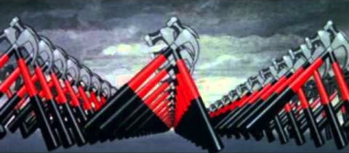
Foucault (1926-1984) Sorvegliare e punire (1975)
“Il potere si esercita attraverso un’organizzazione reticolare [...] raggiunge l’essenza degli individui, tocca i loro corpi e si inserisce nelle azioni e nei loro atteggiamenti, nei loro discorsi, nei loro processi di apprendimento e nelle vite quotidiane. […] un potere dentro il corpo sociale piuttosto che sopra di esso” (Foucault 1975)
Comunicazione Interculturale – Antropologia Politica
Sofia Venturoli

Slide 3
Paul Rabinow
The Foucault Reader, 1984
“Foucault, typically, refuses to answer why he is interested in politics. He finds this both trivial and self-evident. Instead, he shifts the "why" question to a "how" question, how am I interested in politics?” (p. 5).
Comunicazione Interculturale – Antropologia Politica
Sofia Venturoli

Slide 4
potere - individuo - assoggettamento
il potere diventa sotterraneo e inconscio: assoggettamento che governa il nostro fare e pensare, “non è necessario fare ricorso a mezzi di forza per costringere […] alla buona condotta” (Foucault 1975), è sufficiente regolamentare.
Il potere non è più “potere di vita e di morte” ma è un potere destinato a produrre delle forze, a farle crescere a ordinarle piuttosto che a bloccarle o distruggerle, non è un potere che somministra morte MA un potere che gestisce la vita, assicura la vita, la mantiene, la sviluppa, moltiplica, regolamenta.
“Governare significa strutturare il campo di azione possible degli altri” (Foucault in Rabinow 1982)
Comunicazione Interculturale – Antropologia Politica
Sofia Venturoli

Slide 5
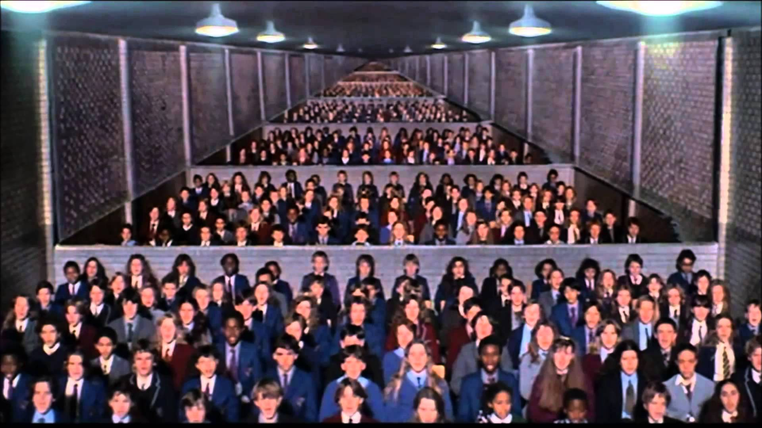
Fall below the norm and one is punished;
rise above, and one is promoted or rewarded (Lewellen 2003)
Le discipline, formule generali di dominazione
Tecniche per fabbricare individui utili, corpi docili.
Proliferano nello stato libero.
Tecniche per assicurare la regolamentazine delle molteplicità umane.
“dolcezza-produzione-profitto”.
I poteri sono dunque forme minute (micropotere), occulte e persistenti di condizionamento sociale, plasmano modi di concepirsi di vivere e di relazionarsi
Comunicazione Interculturale – Antropologia Politica
Sofia Venturoli

Slide 6
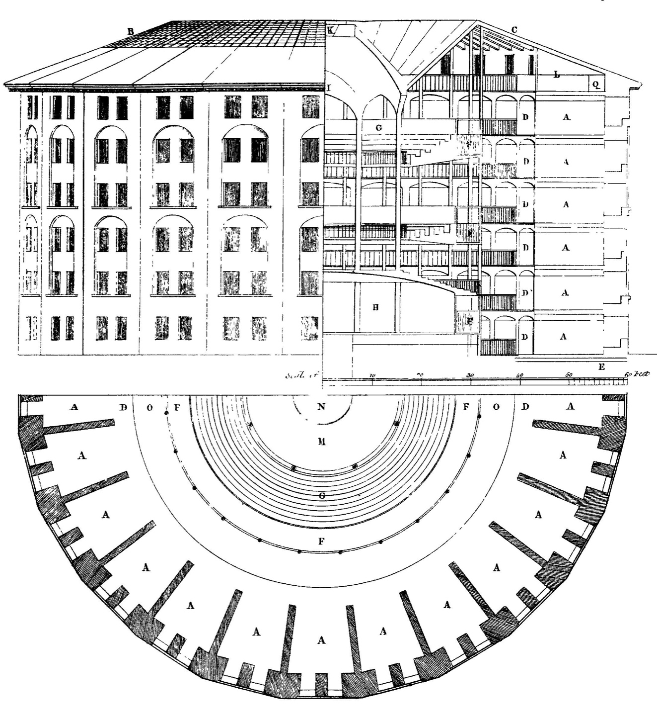
panopticon
Jeremy Bentham
ciascuno al suo posto
è visto ma non vede
oggetto di una informazione, mai soggetto di una comunicazione
“Il corpo umano entra in un ingranaggio di potere che lo fruga, lo disarticola e lo ricompone. Una anatomia politica, che è anche una meccanica del potere, va nascendo” (Foucautl 1975).
Comunicazione Interculturale – Antropologia Politica
Sofia Venturoli

Slide 7
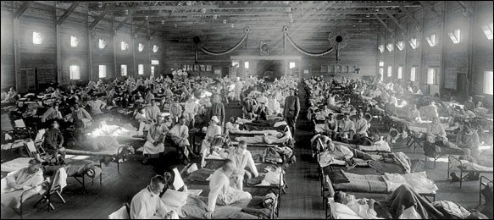
Biopolitica
“fenomieni specifici di un insieme di esseri viventi costituiti in popolazione: salute, igiene, natalità, longevità, razze…” (Foucautl 1979)
Comunicazione Interculturale – Antropologia Politica
Sofia Venturoli

Slide 8
potere - sapere - discorso
Potere e conoscenza: il sapere come atto di potere, la verità come aspetto centrale del potere, prodotta dal discorso. (Gramsci). Il potere si esercita nel corpo sociale più che dall’alto di esso. Le Parole e le Cose (1966)
Il potere produce sapere e in questo sta la sua forza: gli effetti positivi della sua produzione. Non ha solo effetti repressivi è questa la sua pervasività (Foucault 1966).
l’idea del discorso come oggetto di analisi, luogo di articolazione produttiva di potere e sapere, sistema di conoscenza che determina i limiti del pensiero e dell’azione. Nel discorso è implicita una serie di regole di cui siamo spesso inconsapevoli che determina chi può parlare, cosa può dire, cosa pensare: regole di inclusione, classificazione e ordine. Ogni discorso è storicamente definito (episteme).
Comunicazione Interculturale – Antropologia Politica
Sofia Venturoli

Slide 9
“Il potere lungi dall’impedire il sapere lo produce”
(Microfisica del Potere 1971 [1977])
Biopolitica e liberalismo – homus œconomicus come soggetto biopolitico, governare con l’economia essa diventa il principio di intellegibilità del reale. L’homus œconomicus è il soggetto e il partner essenziale del governo, colui che è governabile perchè regolabile. La nascita della biopolitica è dunque legata alla costituzione di un nuovo ordine economico-politico trasnazionale.
Comunicazione Interculturale – Antropologia Politica
Sofia Venturoli

